Slide 1
Tabiiy fanlar
2-sinf

Slide 2
Mavzu: I bob yuzasidan topshiriqlar

Slide 3
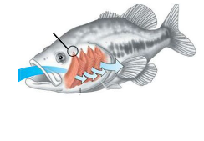
Mustaqil topshiriqni tekshirish: 11-bet
Tirik organizmlar va jonsiz tabiatning o‘zaro bog‘liqligiga misollar keltiring.
Xulosa: Jonsiz va tirik organizmlar bir-biri bilan o‘za-
ro bog‘langan. Baliqlar yashashi uchun suvda erigan kislorodlardan (jabralari orqali) nafas oladi (baliq – tirik organizm, suv – jonsiz tabiat).
jabralar

Slide 4
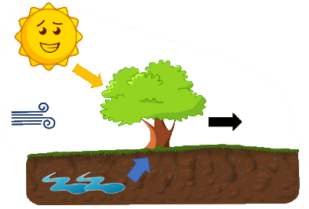
Xulosa: O‘simliklar havodagi karbonat angidridni yutib, o‘zidan kislorod chiqaradi ( o‘simliklar – tirik orga-nizmlar, havo – jonsiz tabiat)
Quyosh nuri
Karbonat angidrid
Kislorod
Suv

Slide 5
“To‘rtinchisi ortiqcha” mashqi:
quyosh,
1. Atirgul, bakteriya, tipratikan;
zamburug‘,
2. Suv, havo, tuproq;
suv,
3. Oziqlanish, nafas olish, o‘sish;;
ko‘payish,
4. Tog‘, oy, tosh;
Qoyil!

Slide 6
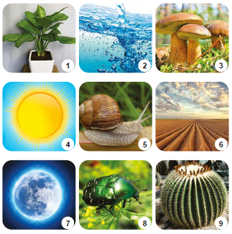
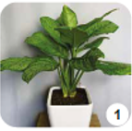
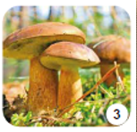
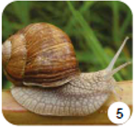
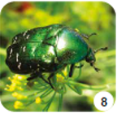
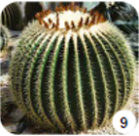
1. Tirik organizmlarni aniqlang va nomlarini ayting (12-bet).
1 - xona guli
3 - qo‘ziqorin (zamburug‘)
5 - shilliqurt
8 - yashil bronza qo‘ng‘izi
9 - kaktus.

Slide 7
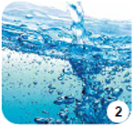
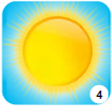
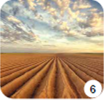
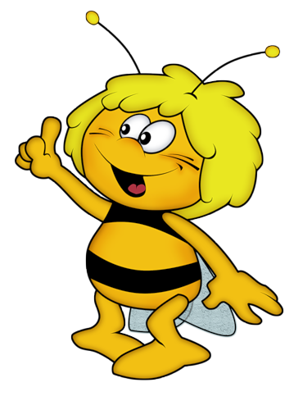
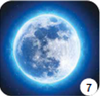
2. Jonsiz tabiat jismlarini aniqlang va nomlarini ayting.
2 - suv
4 - quyosh
6 - tuproq
7 - yer shari

Slide 8
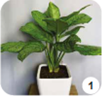
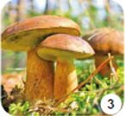
3. Qaysi raqamlar bilan o‘simlik, zamburug‘ yoki hayvonlar berilgan?
1 va 9 - o‘simliklar;
3 - zamburug‘;
5 va 8- hayvonlar;

Slide 9
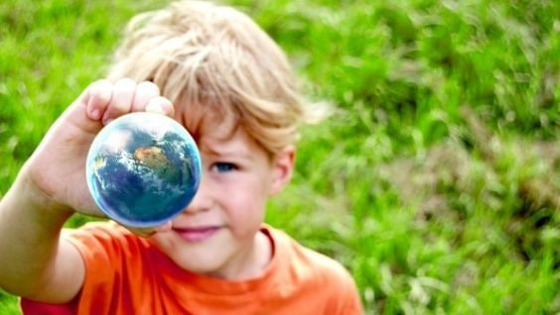
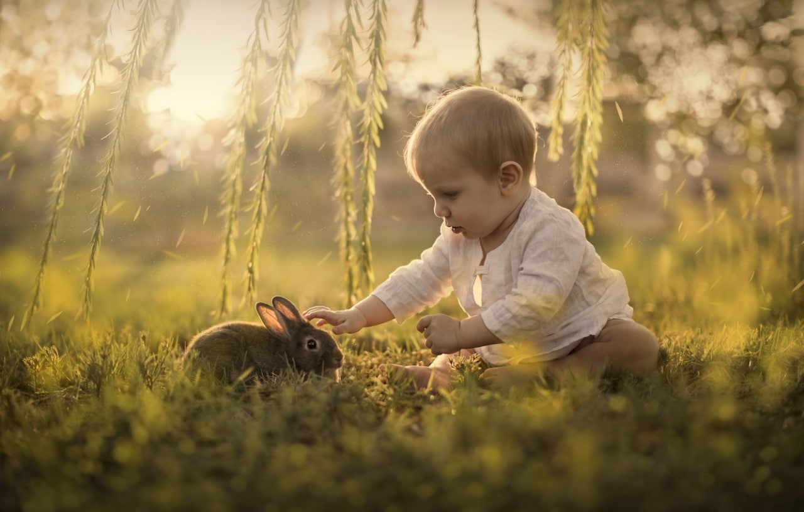
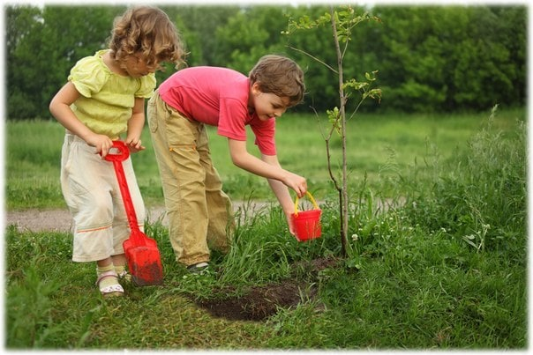
Mening tabiatga qo‘shgan hissam:
1. Gul ko‘chatlari va nihollarni ekish;
2. Ichimlik suvini tejash;
3. Hayvonlarga g‘amxo‘rlik qilish;
4. Chiqindilarni maxsus qutilarga solish;

Slide 10
E’tiboringiz uchun rahmat!

Slide 11
